Slide 1
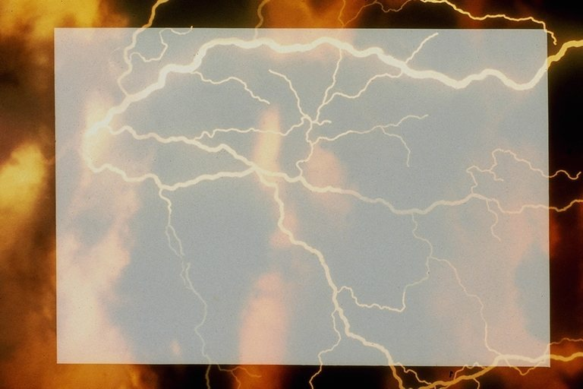
ВРЕДНЫЕ ПРИВЫЧКИ ХХI ВЕКА

Slide 2
Что такое курение?
Многие считают курение привычкой, полагая, что бросить курить очень легко, что это только вопрос волевого усилия. Это неверно по двум причинам.
Во-первых, привычки иногда очень трудно изменить.
Во-вторых, курение это не просто привычка, а также определенная форма наркотической зависимости.
Да, курение - это привычка. Курение это очень сильная привычка. Ничто не мешает человеку закурить очередную сигарету, и это все ещё остается социально приемлемым во многих местах.
Очень скоро курение становится заядлой привычкой. Средний курильщик делает около 200 затяжек в день. Это составляет примерно 6000 в месяц, 72 000 в год и свыше 2 000 000 затяжек у 45-летнего курильщика, который начал курить в возрасте 15 лет.

Slide 3
Для многих курильщиков курение становится частью своего Я, а такое внутреннее восприятие самого себя, иногда очень трудно изменить.
Вместе с тем, курение это более чем привычка. Табак содержит никотин, один из сильнейших известных ядов, который в хозяйстве используется как инсектицид. Все те формы потребления табака, которые стали популярными среди населения, способствуют попаданию никотина в кровь. После проникновения сигаретного дыма в легкие никотин попадает в мозг уже через семь секунд.
Никотин обладает очень широким спектром действия. Он повышает частоту пульса, кровоток, концентрацию сахара в крови, способствует более легкой возбудимости коры головного и среднего мозга, а также может оказать расслабляющее воздействие на периферические мышцы и снизить периферический кровоток.

Slide 4
Курение начинается: - «с баловства», - «из желания подражать», - «так модно», - «за компанию», - «скорее стать взрослым» - «имею право!»

Slide 5
Интересно отметить, что в древние времена (табак появился в Европе в XVI веке) курящих преследовали очень жестоко. На старинных английских гравюрах изображены отрубленные головы с трубками во рту. В России XVII за курение били кнутом и «драли ноздри». Даже сейчас в ряде стран курение в общественных местах преследуется в судебном порядке. Конечно, лучше сознательно отказаться от этой опасной привычки, но нередко определённые меры принуждения всё же необходимы.

Slide 6
ИСТОРИЯ ТАБАКА В РОССИИ началась с Ивана Грозного.

Slide 7
Екатерина I в 1762 году установила свободную продажу табака

Slide 8
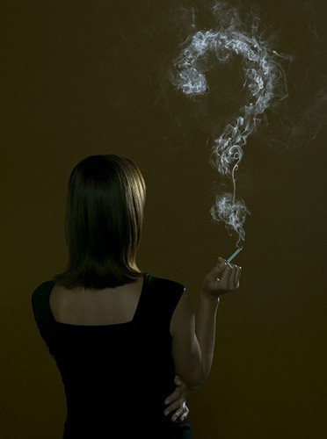
Курение – широко распространённая вредная привычка. Убедительно доказана связь табакокурения с 12 формами рака у человека. В первую очередь это рак лёгкого, пищевода, гортани и полости рта, большое число случаев рака мочевого пузыря, поджелудочной железы и меньшее число случаев рака почки, желудка, молочной железы, шейки матки, носовой полости.

Slide 9
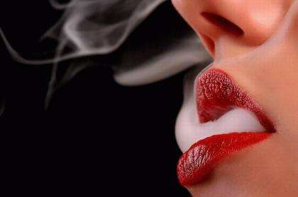
На начало 2015-го курящих белорусов 16-летнего возраста и более – 24,4 процента.
С начала 2000-го этот показатель является самым маленьким.
На начало нынешнего года показатели:
курящих мужчин среди населения – 45,8 процента,
женщин – 9,3 процента.

Slide 10
Данные исследований по никотиномании: - курят больше одного миллиарда человек, - не расстаются с сигаретами примерно 41% мужчин и 21% женщин, - «табачная эпидемия» ежедневно убивает 750 человек, а в минуту погибает 6 человек. - продолжительность жизни курильщиков сократилась на 20 лет. - Курение – основной фактор увеличения гибели мужчин от хронических заболеваний.

Slide 11
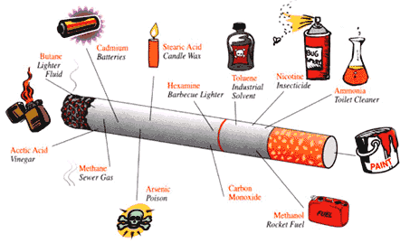
Табачный дым является непосредственной причиной рака. Дым состоит из газовой фракции, несгоревших частиц и смол. В его состав входит более 3.900 различных компонентов, в том числе 755 углеводов, 920 гетероциклических азотистых соединений, 22 нитрозамина и др.

Slide 12
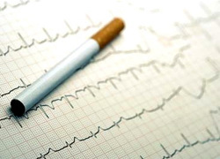
Разработаны предельно допустимые уровни содержания никотина (не более 0,9 мг) и смол (не более 12мг) в расчёте на 1 сигарету. Далеко не вся продукция табачных фабрик отвечает этим требованиям. В табачных изделиях, выпускаемых в Финляндии, Швеции, Англии, США, Канаде и некоторых других странах, содержание смол во многих сортах сигарет снижено до 7-14 мг. За 20 лет это привело к снижению заболеваемости в Финляндии и смертности от рака лёгкого в Англии в различных возрастных группах на 30-50%.

Slide 13
В последнее время у многих сложилось мнение о том, что привычки, отрица-тельно влияющие на здоровье человека, являются его личным делом. В какой-то мере с этим можно было бы согласиться, если бы не сле-дующие факторы. Появляется всё больше сведений о том, что так называемое пассивное или принудительное курение способствует развитию у не-курящих заболеваний, свойственных курильщикам.

Slide 14
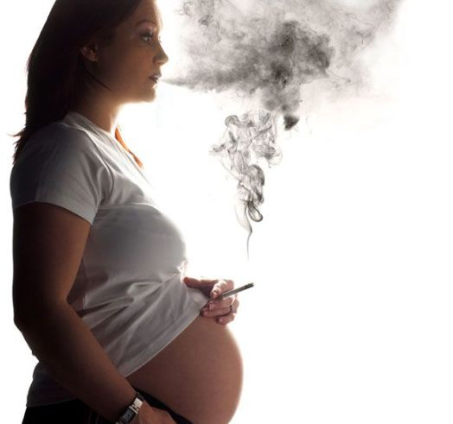
Пассивные курильщики, находящиеся в одном помещении с курящим человеком, за один час поглощают примерно 2,3 мг золы. Действие вторичного дыма обуславливает разнообразные неблагоприятные воздействия на здоровье детей, включая бронхит и пневмонию, развитие и усиление астмы, инфекционных болезней уха, которые являются частой причиной глухоты у детей. У курящих отцов и матерей дети в 4 раза чаще болеют раком, чем у некурящих родителей.

Slide 15
Полуколичественная оценка
Широко используемым в мире для оценки никотиновой зависимости является тест Фагерстрема, носящий имя разработавшего его шведского ученого.
Этот тест позволяет получать полуколичественную оценку никотиновой зави-симости. Он состоит из следующих вопросов.

Slide 16
Когда Вы тянетесь за сигаретой после пробуждения?
На протяжении 5 минут - 3 балла
От 6 до 30 минут - 2 балла
От 31 до 60 минут - 1 балл
Более чем через 60 минут - 0 баллов

Slide 17
Тяжело ли Вам воздержаться от курения в тех местах, где оно запрещено?
Да - 1 балл
Нет - 0 баллов

Slide 18
От какой сигареты Вам было бы тяжелее всего воздержаться?
От утренней - 1 балл
От последующей - 0 баллов

Slide 19
Сколько сигарет в день Вы выкуриваете?
10 или менее - 0 баллов
от 11 до 20 - 1 балл
от 21 до 30 - 2 балла
более 30 - 3 балла

Slide 20
Когда Вы больше курите - утром или на протяжении дня?
Утром - 1 балл
На протяжении дня - 0 баллов

Slide 21
Курите ли Вы во время болезни, когда Вы должны придерживаться постельного режима?
Да - 1 балл
Нет - 0 баллов

Slide 22
После этого подсчитывается сумма баллов и определяется уровень никотиновой зависимости клиента:

Slide 23
0 – 3 балла – низкий уровень зависимости. При прекращении курения основное внимание следует уделять психологическим факторам. Препараты замещения никотина стоит использовать только при явном желании курильщика делать это.
4 – 5 баллов – средний уровень зависимости. Использование препаратов замещения никотина весьма желательно, хотя при нежелании курильщика их использовать консультанту не следует настаивать на их применении.
6 – 10 баллов – высокий уровень зависимости. Резкий отказ от курения может вызвать довольно неприятные ощущения в организме. Справиться с этими ощущениями помогут препараты замещения никотина, хотя не стоит полагаться исключительно на их действие.

Slide 24
Если ты куришь, то знай, к чему это может привести:
у тебя ухудшается память;
коричнево-желтый оттенок зубов придаст определенную выразительность твоей улыбке;
занятия физкультурой и спортом станут для тебя настоящей мукой;
тебе не придётся пользоваться парфюмерией, так как это бесполезно, табачный дым сильнее духов и одеколона;
голос станет огрубевшим, осипшим;
в отдаленных последствиях приводит к раку лёгкого, дыхательных путей, поджелудочной железы мочевого пузыря, к болезням сердечно-сосудистой системы, пищеварительного тракта, хроническим заболеваниям лёгких;
станешь постоянным пациентом поликлиник и больниц;
в 65 раз выше риск перехода к употреблению других наркотиков.

Slide 25
Как ни странно, самый лёгкий и результативный путь, который может значительно снизить заболеваемость раком, - это отказ от вредных привычек, к которым относятся курение и злоупотребление алкоголем.

Slide 26
Если ты не будешь курить, то
твоя жизнь будет длиннее на 10-20 лет;
то будешь выглядеть лучше, твоя кожа будет чище, цвет лица – розовый, а зубы – белые, одежда и волосы не будут пахнуть табачным дымом;
у тебя на 90% меньше риск умереть от рака лёгких, на 75% - от хронического бронхита и эмфиземы лёгких, на 25% - от болезней сердечно-сосудистой системы, меньший риск развития злокачественных новообразований;
твои близкие и любимые будут дышать чистым воздухом, без табачного дыма;
у тебя будут здоровые дети.

Slide 27
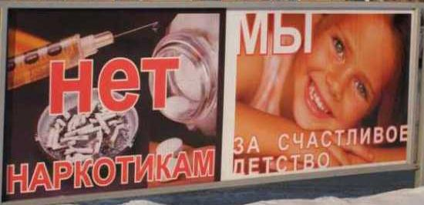
Распространение наркомании в Республике Беларусь, как и в других странах, представляет глобальную угрозу здоровью населения, экономике страны, правопорядку и безопасности государства.

Slide 28
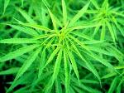
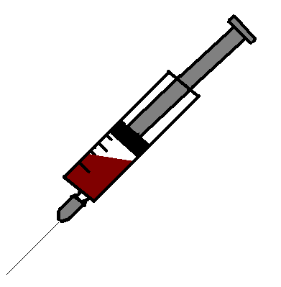
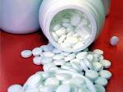
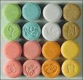
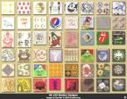
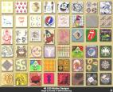
Статистика
Статистика
Под наблюдением наркологической службы на
1 января 2013 года наблюдалось около 10 000 больных наркоманией и около 5 000 лиц, эпизодически употребляющих наркотические средства.
По последним данным ВОЗ, в мире уже насчитывается около 200 миллионов наркоманов
В Беларуси на 1 февраля 2015 года под наблюдением врачей психиатров-наркологов находилось 15519 человек (162,6 на 100 тыс. населения), из которых 9874 человек на диспансерном учете и 5645 человек на профилактическом.

Slide 29
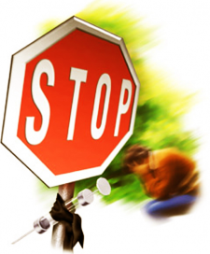
Среди потребителей наркотических средств в Беларуси
лиц до 18 лет – 1480 чел, (8,8%)
с 19 до 25 лет – 4881 чел. (28,6%),
старше 30 лет – 6374 чел. (37,5%),
женщин – 2514 чел. (25,3%).
ученики школ составили 367 чел, (2,2%),
учащихся ПТУ – 823 чел.(5,0%),
студенты колледжей –265 чел. (1,6%),
студенты ВУЗов – 125 чел, (0,7%),
доминирует среднее образование – 51,2%,
неполное среднее у 12,6%,
имеют судимость 60,1%.

Slide 30
Виды зависимости
эмоционально-
психологическая
химическая
Эмоционально-психологическая зависимость отличается от химической тем, что человек не может раз и навсегда установить для себя рамки своего поведения.
Химические зависимости крепко держат человека на крючке, поскольку они делают организм зависимыми от вводимых извне химических веществ.

Slide 31
Признаки употребления наркотиков
скрытость и отчуждение;
непонятные жаргонные слова, недоговаривание фраз;
необъяснимые вспышки агрессии, смеха;
неадекватное поведение, перепады настроения;
неспособность координировать свои действия, состояние опьянения без запаха алкоголя;
следы от инъекций, часто маскируемые;
отсутствие аппетита или повышенный аппетит, но при этом снижение массы тела;
употребление в пищу в больших количествах сладкого.

Slide 32
Причины употребления наркотиков
пристрастились к транквилизаторам или другим психотропным препаратам, назначенным врачом;
от скуки, от нечего делать;
демонстративный протест;
стимуляция творчества;
желание показать свою незаурядность;
любопытство, желание испытать неизведанное;
стремление «забыться», отключиться от неприятностей;
поиск фантастических видений, галлюцинаций;
желание не отстать от компании, быть «как все» в группе сверстников.

Slide 33
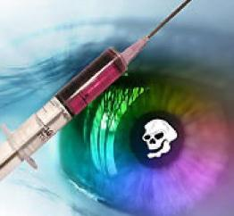
Последствия
употребления наркотиков
Все НАРКОТИКИ независимо от пути введения в организм в большей или меньшей степени обязательно ПОВРЕЖДАЮТ:
нервную систему,
в частности головной мозг;
иммунную систему;
печень;
сердце;
лёгкие.

Slide 34
Факты о наркотиках
Факт № 1. НАРКОТИКИ вызывают зависимость и разрушают здоровье.
Факт № 2. НАРКОТИКИ пробуют неуверенные в себе люди, которые не хотят быть взрослыми и самостоятельными, а только пытаются выглядеть таковыми.
Факт № 3. ЛЮБЫЕ НАРКОТИКИ делают человека зависимым - лишают его свободы

